Slide 1
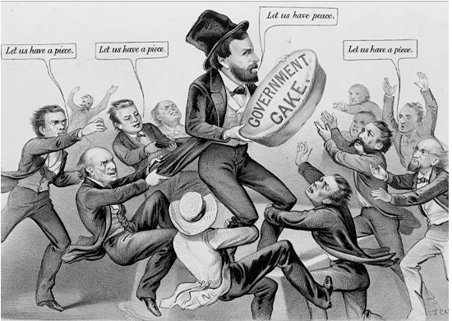
2.Institucio-nální pozadí tvorby politik

Slide 2
Proč jsou instituce důležité?
Daren Acemoglu a James Robinson (2012): Why Nations Fail. Crown Business.
Inkluzivním instituce: Podporují širokou účast obyvatel na ekonomických aktivitách, chrání vlastnická práva, zajišťují nestranné soudnictví a poskytují veřejné služby. Tyto instituce vedou k prosperitě.
Extraktivní instituce: Jsou navrženy tak, aby extrahovaly zdroje od většiny obyvatelstva ve prospěch elitní menšiny. Tyto instituce vedou k chudobě.

Slide 3
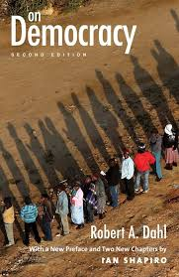
Co je to demokracie? (Robert A. Dahl, 1971)
Právo volit
Právo být zvolen
Právo politických leaderů soutěžit o podporu a voličské hlasy
Svobodné a spravedlivé volby
Svoboda sdružování
Svoboda projevu
Alternativní zdroje informací
Instituce pro tvorbu veřejných politik závislé na volbách či jiných projevech preferencí

Slide 4
Je jen jedna demokracie?
Reprezentativní demokracie (Masbridge, 2003):
Přislibující (Promissory) reprezentace
Anticipační (Anticipatory) reprezentace
Gyroskapická (Gyroscopic) reprezentace
Zrcadlová (Surrogate) reprezentace
Participativní demokracie – rozhodnutí s důrazem na přímou participaci občanů (referendum – otázky iniciace referenda občany, potřebné účasti pro platnost referenda, znění otázky)
Deliberativní demokracie – snaha o konsenzus napříč všemi skupinami občanů (občanské parlemanty, slyšení, konsenzuální konference)

Slide 5
Problémy politické reprezentace s ohledem na životní prostředí
„Parlamentární presentismus“ (Thompson 2010, Boston 2017, MacKenzie 2017)
Krátkodobý časový horizont
Podreprezentace budoucích generací
Diskontování budoucích nákladů a přínosů
Institucionální faktory posilující prezentismus
Vícedruhová politická reprenzentace

Slide 6
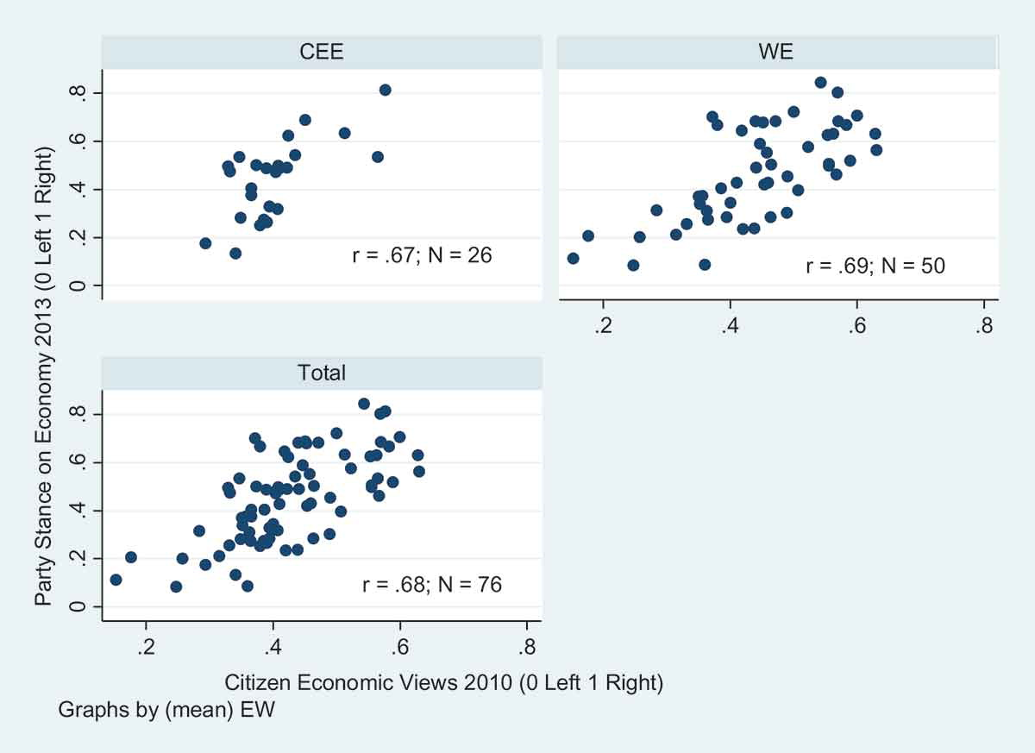
Nedostatečná reflexe environmentálních postojů v rámci politické soutěže Rohrschneider, R., & Miles, M. R. (2015). Representation through parties? Environmental attitudes and party stances in Europe in 2013. Environmental Politics, 24(4), 617–640. https://doi.org/10.1080/09644016.2015.1023579

Slide 7
Jak srovnávat demokracie
Democracy index (The Economist Intelligence Unit)
Volební pluralismus; (2) Fungování vlád; (3) Politická participace; (4) Politická
kultura; (5) Občanské svobody
Freedom House Index
Zahrnuje 25 indikátorů v kategoriích jako volební proces, politický pluralismus, fungování vlády, svoboda projevu, sdružování a právní stát

Slide 8
Jak se liší politické systémy (Lijphart 1999, 2012)
Exekutivně stranická dimenze
Koncentrace vládní moci: jednobarevné kabinety vs. široké koaliční vlády
Exekutivně-legislativní vztahy: dominance exekutivy vs. rovnováha moci
Stranický systém: dvoustranický systém vs. multipartismus
Volební systém: většinový vs. poměrný
Systém zájmových skupin: konkureční vs. korporativistický
Federálně unitární dimenze
Centralizovaná vláda: centralizovaný vs. decentralizovaný
Distribuce moci: jednokomorový vs. dvoukomorový systém
Rigidita ústavy: flexibilní vs rigidní
Možnosti soudního přezkumu legislativy: slabý vs. silný
Postavení centrální banky: závislá na exekutivě vs. nezávislá

Slide 9
Westminsterský model (Velká Británie, Nový Zéland do roku 1996, Barbados)
Koncentrace vládní moci v jednobarevných vládách
Dominance vlády
Systém dvou stran
Většinový a disproporční volební systém
Pluralismus zájmových skupin (žádná skupina nedominuje, elity soutěží o přístup k tvůrcům politických rozhodnutí)
Centralizovaná vláda
Koncentrace legislativní moci v jednokomorovém parlamentu
Ústavní flexibilita
Absence soudního přezkumu
Závislá centrální banka

Slide 10
The Values Party (Nový Zéland)
The Save Manapouri Campaign – celonárodní kampaň – podpora od socialistické Labour Party
Příroda jako součást národního novozélandského dědictví
1972 – The Values Party (The Blueprint for New Zealand: An Alternative Future)
Kosmopolitní charakter strany (30 procent členů byli lidé, co se narodili na NZ a žili mimo něj, 17 procent lidé narození mimo NZ) (Dann, 1999)
Kritika starých hodnot socialistické Labour Party (důraz na ekonomický rozvoj, odmítání potratů, kriminalizace homosexuality)
Popularita strany přiměla Labour Party změnit svou rétoriku
Strana skončila vinou rozdělení na (1) část usilující o etablování politické strany a (2) část, která chtěla hlubší společenské změny a podporu společenských alternativ
Notes:
These included:
_ improving industrial relations via job enrichment programmes;
_ bulldozing the country's latest maximum security prison and re-thinking law
and order policy from scratch;
_ getting off the economic growth treadmill;
_ setting up a government technology surveillance committee to examine and if
necessary ban or control the introduction of unnecessary or harmful new
technologies;
_ restricting the use of cars in cities;
_ restricting display advertising (which Values saw as feeding the consumerist
frenzy which in its turn fuelled economic growth);
_ reducing the hours in the working week;
_ paying more attention to regional development;
_ beautifying cities with better architecture, more greenery and more Maori
decorative arts;
_ decentralising government;
_ instituting youth representation in parliament and lowering the voting age;
_ severing diplomatic relations with France if it persisted with nuclear testing
in the Pacific;
_ stopping the proposed 1973 South African rugby tour of New Zealand;
_ increasing total foreign aid from 0.2% of GNP to 5%; and
_ increasing the proportion of aid going to the Pacific Islands.

Slide 11
Konsenzuální model (Švýcarsko, Belgie a EU)
Koncentrace vládní moci v širokých koaličních vládách
Rovnováha mezi legislativní a exekutivní mocí
Systém mnoha stran
Proporční volební systém
Korporativismus zájmových skupin (tripartita, relativně málo relativně silných zájmových skupin a dobrá pozice střešních organizací)
Federální a decentralizovaná vláda
Silný dvoukomorový parlament
Pluralismus zájmových skupin
Ústavní rigidita (Švýcarsko – referendum o změně v ústavu jak na národní úrovni, tak na úrovni jednotlivých kantonů)
Absence soudního přezkumu
Nezávislost centrálních bank

Slide 12
Struktura politických příležitostí v politických systémech
Konsenzuální systémy:
Vysoká otevřenost politického systému
Počet a kvalita přístupových bodů (insider vs. outsider stretegie)
Koaliční vládnutí jako příležitost
Strategie sociálních hnutí:
Důraz na expertízu a věcné argumenty místo mobilizace masových protest
Využívání "politiky spojování" (coalition politics) s institucionálními aktéry
Zaměření na procedurální inovace a participativní mechanismy
Většinové systémy:
Omezená otevřenost politického systému
Koncentrované mocenské zdroje
Lobbying na úovni stran
Strategie sociálních hnutí:
Důraz na masovou mobilizaci a veřejně viditelné taktiky
Potřeba vytvářet silný veřejný tlak jako protiváhu formálním institucionálním barierám
Tendence k využívání disruptivních a konfrontačních strategií
Důležitost mediálního pokrytí jako nástroje pro získání politické pozornosti

Slide 13
Strany zelených v národních vládách (Poguntke 2002)
Itálie a Německo – zkušenost zelených s regionálními vládami před vstupem do celostátní politiky
Usměrnění organizační po vstupu do celostátní politiky
Malé strany v koaličních vládách
Itálie a Francie – Zelení jako součást předvolebních koalic
Portfolia ve vládách – (1) životní prostředí; (2) zdraví, zemědělství, ochrana spotřebitele; (3) politika lidských práv

Slide 14
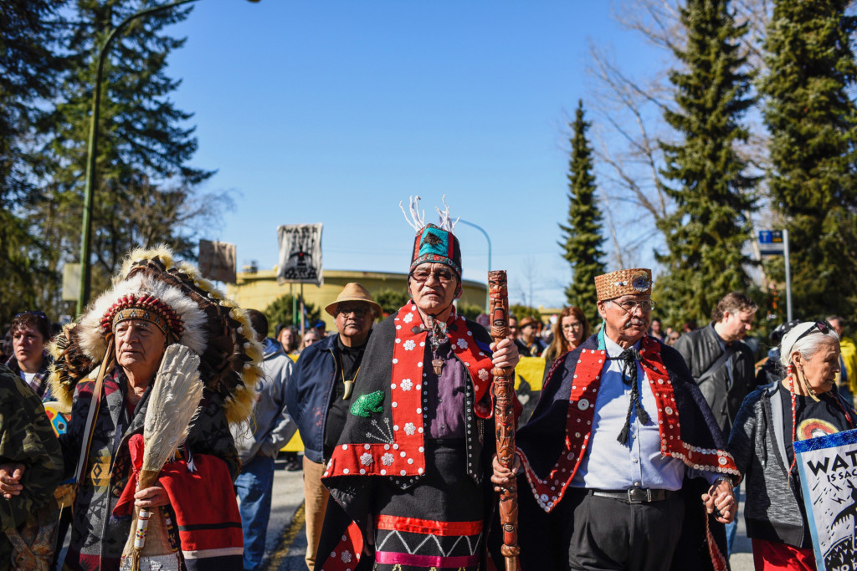
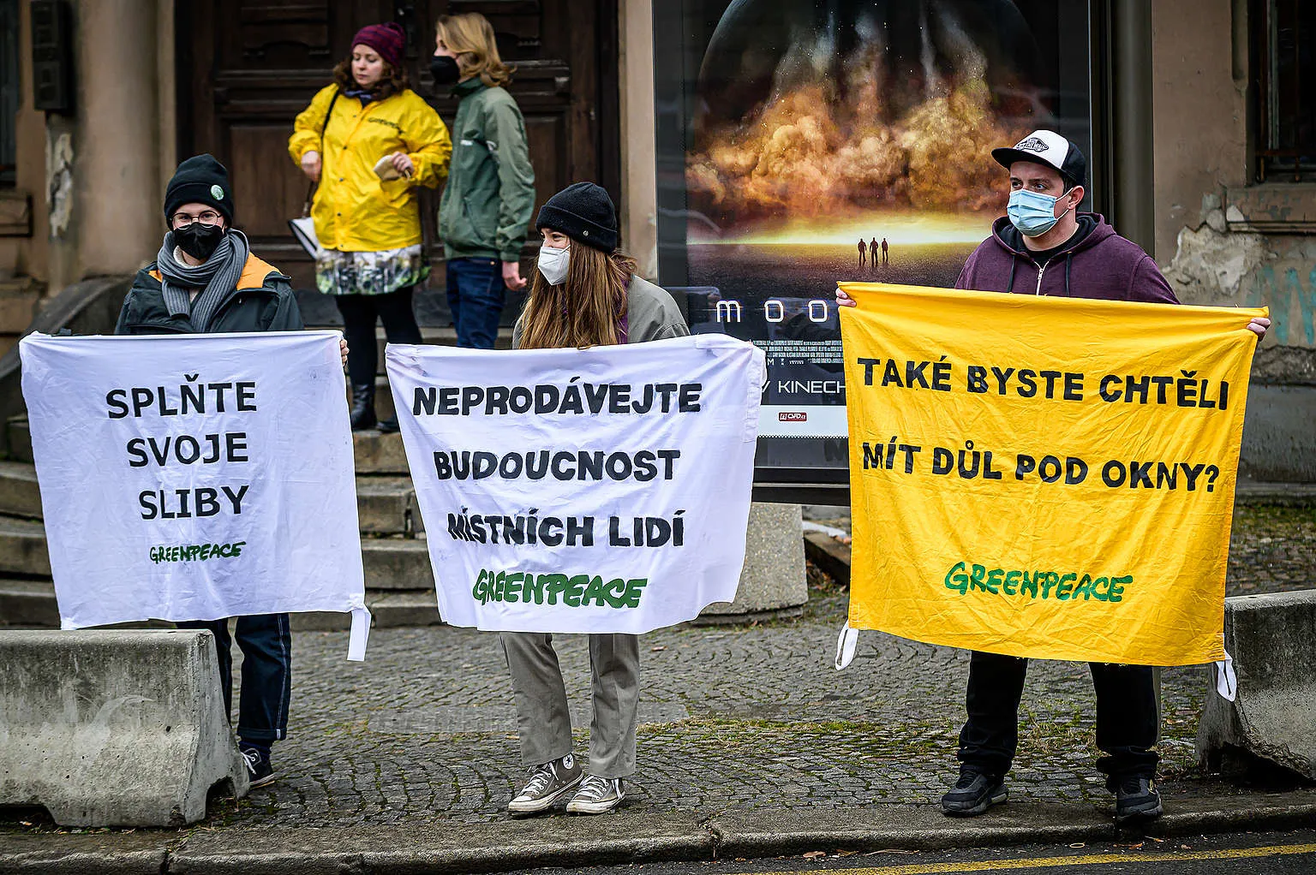
Úkol na příště
Porovnejte na příkladu Greenpeace strategie hnutí ve většinovém a konsenzuálním politickém systému.
Jako příklad většinového systému si vyberte buď Austrálii nebo Kanadu
Porovnávejte se strategiemi českých Greenpeace

